Slide 1
01. Introducció
Notes:
1

Slide 2
UF1 – Sistemes ERP-CRM. Implantació.
Índex de continguts:
Introducció.
Software empresarial.
Llicència i desplegament.
Introducció a ERP i CRM.
Introducció als BI.

Slide 3
UF1 – Introducció
A l’actualitat, gran part de la gestió d’una empresa es fa utilitzant eines informàtiques.
A aquesta branca de la informàtica se l’anomena: Informàtica de gestió.
Compres, vendes, personal, clients, facturació, comptabilitat… Pràcticament tots els aspectes relacionats amb una empresa es poden gestionar amb aplicacions informàtiques.
El software empresarial s’entén com a totes aquelles aplicacions que ajudin a mesurar o millorar la seva activitat.

Slide 4
UF1 – Software empresarial
Dins del software empresarial podem trobar els següents tipus:
Aplicacions bàsiques.
  Amb una única funcionalitat.
Aplicacions fetes a mida.
  Exemple: Aplicacions de gestió de bancs i caixes d’estalvis.
Suites empresarials
  Exemples: SAGE Contaplus, Facturaplus i Nominaplus .
ERP
  Exemples: SAP / Dynamics AX / Dynamics NAV / SAGE ERP / Odoo
CRM
  Dynamics CRM / Siebel / Salesforce / SAP CRM / Zoho CRM

Slide 5
UF1 – Llicències de programari
Tota aplicació té associada una llicència, aquesta llicència determinarà l’autorització o permís que concedeix l’autor per poder utilitzar-la.
Per tal de gestionar aquests permisos, s’han creat una sèrie de llicències que intenten agrupar els diversos tipus d’aplicacions.
Partim d’una gran divisió
Programari lliure
Programari privatiu o propietari

Slide 6
UF1 – Software lliure (free software)
El programari lliure és aquell programari que respecta la llibertat total de l’usuari sobre el producte adquirit.
Tot aquell software que no sigui lliure, serà privatiu o propietari.
Segons la FSF (free sofware foundation), la licencia de programari lliure ha de permetre:
La llibertat per a executar el programa, per a qualsevol propòsit.
La llibertat d’estudiar com treballa el programa, i adaptar-lo a les necessitats pròpies.
La llibertat de redistribuir còpies per a poder ajudar als vostres veïns.
La llibertat per a millorar el programa i alliberar les vostres millores al públic, per a què tota la comunitat pugui beneficiar-se (se puede cobrar o no, es libre)
Aquesta i més informació la podem trobar a: http://www.gnu.org/philosophy/free-sw.ca.html
Llicenciat baix CC BY.ND 3.0 US

Slide 7
UF1 – Codi obert (open source)
Segons la OSI (open source initiative), la llicencia de programari lliure ha de permetre:
Lliure distribució: Cap restricció del codi per a poder ser regalat o venut.
Codi font: S’ha de proporcionar el codi font de manera gratuïta.
Treballs derivats: S’ha de permetre treballs derivats .
Integritat del codi font de l’autor: Es pot requerir la conservació del codi de l’autor, permetent modificacions mitjançant pedaços.
No discriminació vers persones o grups.
No discriminació vers àrees d’iniciativa: Es pot fer servir en qualsevol àmbit sense cap mena de discriminació (exemple: ús comercial).
Distribució de la llicència: S’aplicaran els mateixos drets a tothom que rebi el programa.
La llicència no ha de ser específica d’un producte: Si un programa forma part d’una distribució de software i s’extreu, ha de conservar els mateixos drets, és a dir, el formar part d’una distribució de software major no pot canviar la llicència del programa.
La llicència no ha de restringir altre software: No es pot posar restriccions a programari que es distribueixi junt amb el programari “open source”.
La llicència ha de ser tecnològicament-neutral: La provisió i acceptació de la llicència no es pot basar en una tecnologia particular o estil d’interfície.
Extret de: http://opensource.org/osd (CC BY 3.0)

Slide 8
UF1 – Software lliure vs codi obert
No s’han de confondre els termes “software lliure” amb “codi obert” o amb “software gratuït”.
Arrel de les confusions entre els termes i distintes visions neix la Open Souce Initiative per definir quines són les exigències per ser considerat “Open source”
Els conceptes software lliure (free sofware) i codi obert (open source) són similars. La seva diferència la trobem a nivell filosòfic.
Codi obert és menys ampli que el programari lliure, de manera que a la pràctica tot programari lliure es pot qualificar com a codi obert, encara que no tot el programari de codi obert ha de ser lliure (pot ser que no sigui tinguis la libertad de fer el que vulguis)
L'OSI permet impedir la distribució d'alguns subproductes quan estiguin basats en un original i mantinguin el nom. Dona permís sempre que puguin ser publicats com parches o afegits a l'original. FSF no impedeix res.

Slide 9
UF1 – Llicències - Exemples
Copyright: Son els drets que té el titular respecte l’obra. Aquestos drets estan regulats per les lleis de cada país.
Copyleft: Garanteix el dret d´un usuari a utilizar, modificar i redistribuir un software i els seus derivats sempre que es mantinguin les condicions d´utlització i difusión.
Creative commons: http://creativecommons.org/. Aquestes llicències permeten als autors poder decidir la manera en que la seva obra va circular a Internet, poden cedir a altres alguns drets (amb condicions) i mantenir altres.
GPL: Llicència creada per la FSF per protegir el software lliure.
WTFPL: Licència Do What The Fuck You Want To Public License (haz lo que te de la jodida gana)

Slide 10
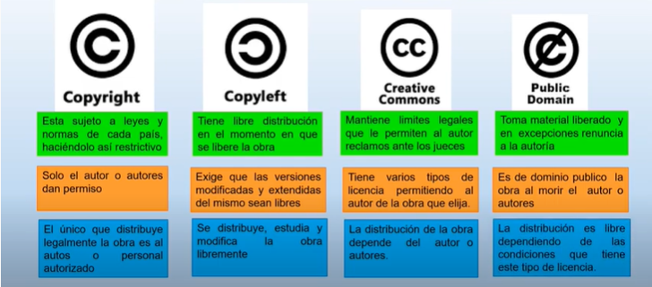
UF1 – Llicències - Exemples

Slide 11
UF1 – Desplegament
El món del software està canviant, enrere van quedant les aplicacions que ens proporcionen amb instal·lables i que instal·lem en local.
Amb l’aparició del cloud computing es va canviant aquesta manera de treballar, i fins i tot els requeriments per fer servir un determinat software.
Així, tenim diverses modalitats a l’hora de treballar amb un ERP:
Modalitat “On-site”
Infraestructura com a servei (IaaS).
Plataforma com a servei (PaaS).
Programari com a servei (SaaS).

Slide 12
UF1 – Desplegament
Modalitat “On-site” / “On-premise”
El servidor està ubicat a l’empresa i per tant s’ha de fer càrrec del cost total del seu manteniment, tant de la màquina física com del software.
Infraestructura com a servei (IaaS).
Es contracta únicament la infraestructura on es desplegarà el servei. Allà s’instal·larà el sistema operatiu i aplicacions necessàries.
Plataforma com a servei (PaaS).
Es contracta la plataforma, és a dir, la infraestructura més el sistema operatiu, on l’usuari instal·larà les aplicacions necessàries.
Programari com a servei (SaaS).
Es contracta la utilització de les aplicacions, i per tant, de la infraestructura i la plataforma. Tot el manteniment corre a càrrec de l’empresa que ens proporciona el servei.

Slide 13
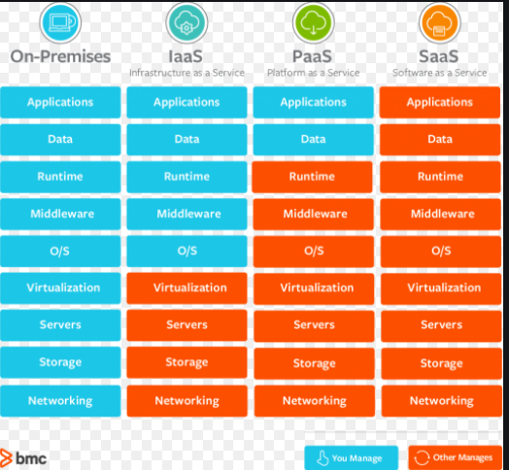
UF1 – Desplegament

Slide 14
UF1 – Desplegament
Què passa si una empresa ja té un sistema antic i ara vol un nou sistema CRM / ERP?

Slide 15
UF1 – Desplegament
Moltes empreses tenen uns sistemes informàtics antics dels que no es volen desfer, i en la actualitat volen adoptar un nou sistema ERP o CRM.
Hi ha dues opcions:
1. Utilitzar la BBDD original pel nou sistema (poc utilitzada)
2. Utilitzar una nova BBDD i sincronitzar-la periòdicament amb l’antiga (molt utilitzada) utilitzant un procés ETL (Extraction, Transform and Load)
ERP/CRM
ERP/CRM
ETL
BBDD antiga
BBDD antiga
BBDD nova

Slide 16




UF1 – Introducció a ERP
Un ERP (Enterprise Resource Planning) és software que integra en un únic sistema els processos de negoci d’una empresa.
Per aconseguir-ho, utilitzarà múltiples components però integrats. Un dels elements claus és l’ús d’una única BBDD per emmagatzemar la informació.
Mòduls d’un ERP:
Recursos humans / Inventaris / Ventes / Compres / Finances / Producció / Supply Chain Management / CRM

Slide 17




UF1 – Introducció a CRM
Un CRM (Customer Relationship Managment) és software que integra en un únic sistema els processos de gestió de relacions amb els clients d’una empresa.
Com en el cas dels ERP, utilitzarà múltiples components per aconseguir la integració en un únic sistema. Un dels elements claus és l’ús d’una única BBDD per emmagatzemar la informació.
Mòduls d’un CRM:
Ventes / Serveis / Marketing

Slide 18
UF1 – Introducció a CRM
Veient això, quina diferència creieu que hi ha entre un CRM i un ERP?

Slide 19
UF1 – ERP vs CRM
El concepte d’ERP es refereix a la gestió interna dels recursos, producció i ventes d’una empresa, mentre que el CRM està dedicat a la gestió de les relacions amb els clients:
A vegades, tot i que són conceptes separats, alguns sistemes informàtics ERP consideren la gestió amb els clients part de la gestió de l’empresa i tenen inclòs el mòdul CRM.
ERP
Empresa
Clients
CRM

Slide 20
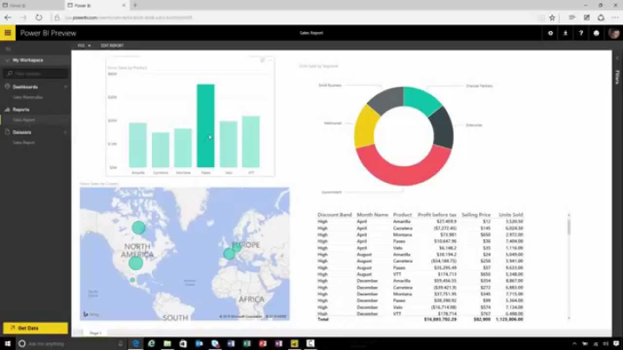
UF1 – Introducció als BI
El concepte de BI (Business Intelligence) és un software que permet recol·lectar, agrupar i mostrar visualment dades importants per processos de negoci.
Generalment, els sistemes de BI tenen com a origen una base de dades de la qual obtindran les dades que es mostraran en els informes.

Slide 21
UF1 – Introducció als BI
Avantatges:
1. Capacitat d'analitzar de forma combinada informació interna i externa procedent de diferents fonts i sistemes.
2. Més profunditat d'anàlisi i una capacitat ampliada de reporting.
3. Possibilitat de remuntar aquesta anàlisi enrere en el temps basant-sèries històriques.
4. Capacitat de realitzar projeccions i pronòstics de futur en base a tota aquesta informació.

Slide 22
UF1 – Introducció als BI
Tipus d'eines de Business Intelligence
1. Eines per a la gestió de dades (data management tools).
Depuració i estandardització de dades de procedència diversa fins a la seva extracció, transformació i trasllat a un determinat sistema.
2. Aplicacions per descobrir noves dades (data discovery applications).
Permeten recopilar i avaluar nova informació (data mining o mineria de dades), i aplicar la informació tècniques d'anàlisi predictiu per realitzar projeccions de futur.
3. Eines de reporting.
Un cop recopilada i tractada tota la informació, es visualitzarà de manera gràfica i intuïtiva. També serveixen per integrar-la en quadres de comandament que mesurin si es compleixen o no determinats KPIs, o poden fins i tot generar tota mena d'informes de reporting.

Slide 23
UF1 – Introducció als BI
Solucions empresarials:
Microsoft Dynamics
'Factorial HR: Informes de análisis
IBM Cognos Analytics
SAP business intelligence
Oracle Business Intelligence
Tableau
…

